Slide 1
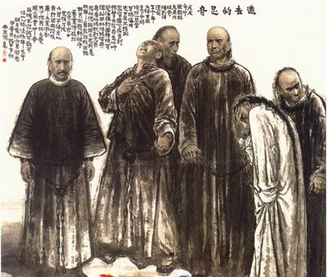
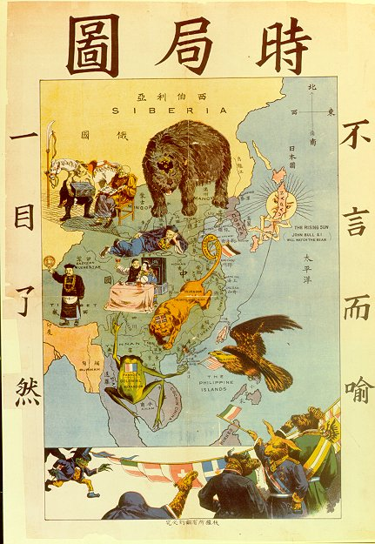
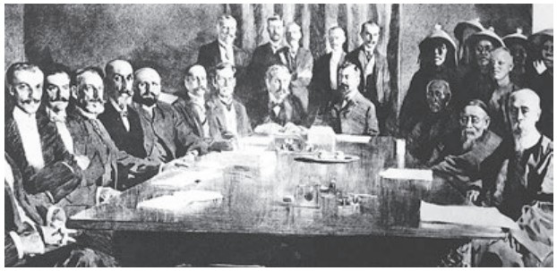
第五单元 晚清时期的内忧外患与救亡图存
第18课 挽救民族危亡的斗争
【课程标准】
1.认识八国联军侵华对中国社会的影响，概述晚清时期中国军民反抗外来侵略的斗争事迹（义和团运动），理解其性质和意义；
2.认识社会各阶级为挽救危局所作的努力及存在的局限性（义和团运动、戊戌维新运动）。

Slide 2
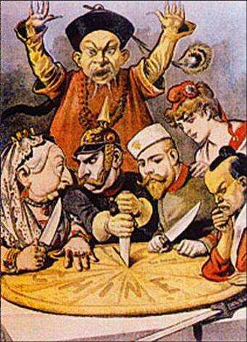

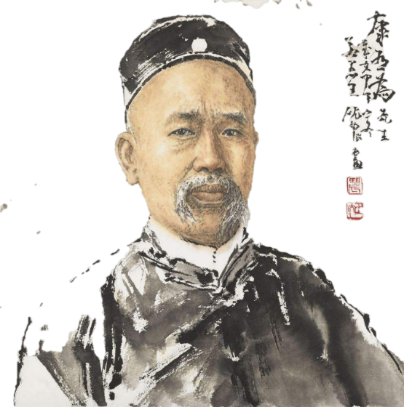
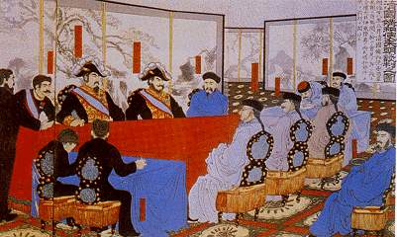
一、戊戌维新运动
社会原因：甲午战败，帝国主义掀起瓜分中国狂潮
经济阶级基础：（根本原因）
中国民族资本主义发展，民族资产阶级力量壮大
思想基础：早期维新思想和维新思想的传播

Slide 3
一、戊戌维新运动
顽固派指责康有为：其貌则孔也，其心则夷也。
马克思说：他们战战兢兢地请出亡灵，借用他们的名字、口号和衣服，以便穿着这种久受崇敬的服装，用这种借来的语言，演出历史的新场面。
合作探究：康有为宣传变法思想有什么特点？
特点：将中国的儒家思想与西方资产阶级民主思想相结合
他为什么要这样做呢？
移花接木
主观：资本主义发展不充分，资产阶级软弱性妥协性；
客观：儒家思想处于正统地位，
借用儒家思想可以减少变法阻力（策略）

Slide 4

一、戊戌维新运动
2、开端
1895年，康有为等领导 “公车上书”
（理论宣传
政治实践）
3.高潮：百日维新
拉开了维新运动的序幕。
数年以来，中外臣工，讲求时务，多主变法自强。……以圣贤义理之学，植其根本，又须博采西学之切于时务者，实力讲求，以救空疏迂谬之弊。专心致志，精益求精，毋徒袭其皮毛，毋竞腾其口说，总期化无用为有用，以成通经济变之才。
——摘自光绪帝诏书原文
(1)时间：1898年6月11日—9月21日。
(2)标志：光绪帝颁布“明定国是”诏书。

Slide 5
3、高潮——百日维新
有利于具有维新思
想的人参与政权
政治：准许官民上书言事，
废除旗人寄生特权。
打击了封建
官僚制度
主要
内容
经济：保护农工商业的发展。
有利于民族资本主义的发展
军事：改习洋操，实行征兵制。
文教：开办京师大学堂，兼习中西科；
废除八股文，开设经济特科等。
有利于西
学的传播
没有涉及设议院、开国会、实行君主立宪等主张

Slide 6
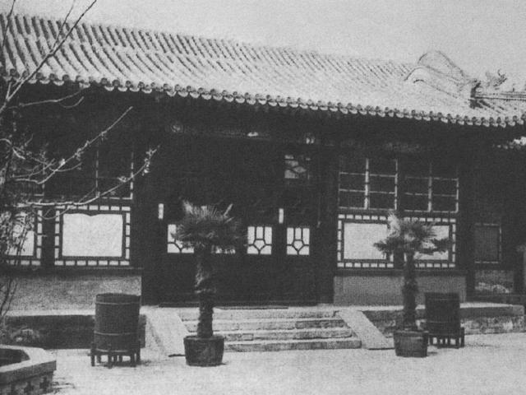
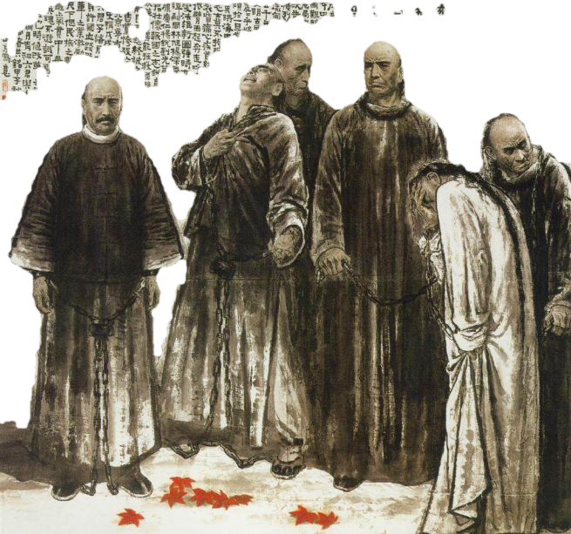
戊戌变法：资产阶级变法
戊戌政变：封建宫廷政变
4.结果：慈禧戊戌政变，变法谢幕
(1)1989年9月21日，慈禧太后将光绪皇帝囚禁，再次临朝训政。
(2) 戊戌六君子：谭嗣同、杨锐、刘光第、林旭、杨深秀、康广仁六人，被杀于北京菜市口，史称“戊戌六君子”。
(3)变法期间的改革措施，除京师大学堂得以保留外，均被废止。
狱中题壁
谭嗣同
望门投止思张俭，
忍死须臾待杜根。
我自横刀向天笑，
去留肝胆两昆仑。
京师大学堂
戊戌六君子

Slide 7
一、戊戌维新运动
改革之初，康有为们不但没有时时提醒光绪帝注意争取太后的支持，反倒是时时鼓励光绪帝学习俄国彼得大帝“乾纲独断”，这就远离了当时的政治现实。一系列改革措施的出台，从理论上说将会有利于社会进步，但也必然会损害一部分人的利益。这就要求改革者不能没有周全的设计。但康有为、光绪对此几乎是全然不顾，结果许多改革措施都遭到了来自各方面的·反对。反对者并非都是上层的顽固分子，也有中下层官员、士子和民众。
——选自《回顾戊戌重温历史》
根据所学知识并结合材料，分析维新运动失败的原因？
根本原因：中国民族资本主义发展不充分，资产阶级力量弱小；
客观原因：①守旧势力很强大；
②维新派缺可靠的社会基础，没有严密的组织；
③把希望寄托于没有掌握实权的皇帝身上。

Slide 8
5、戊戌变法的历史意义
（1）政治：是一次爱国救亡的政治运动:激发人民的爱国思想和民族意识。（爱国性）
（2）思想：近代中国第一次思想解放的潮流:
有利于资产阶级思想文化的传播。（启蒙性）
（3）经济：有利于民族资本主义的发展。（进步性）
6.历史教训:
资产阶级的改良道路在半殖半封的中国是行不通的.

Slide 9
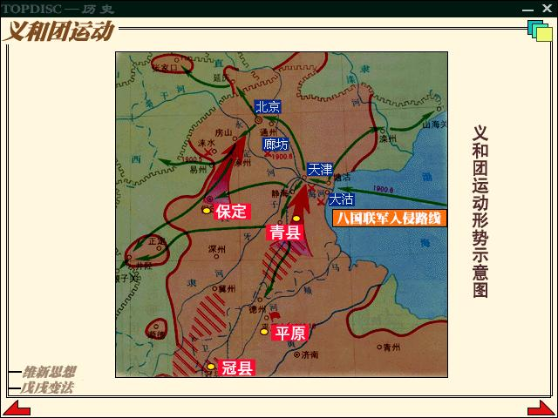
二、义和团运动
1.义和团兴起的背景：
(1)西方列强掀起了瓜分中国的狂潮，民族危机日益加剧。
(2)西方势力深入中国城市、乡村后引发了一系列冲突。
(3)反洋教斗争的兴起。
2.义和团运动兴起：
平肥教案：1899年义和团大刀会成员将英国传教士卜克斯抓住，在肥城和平阴的界碑处将其枭首，毓贤因此被撤职，袁世凯审理此案，并赔偿白银9000两。
19世纪末以“扶清灭洋”为口号的反洋教斗争蔓延到山东、直隶很多州县农村。

Slide 10
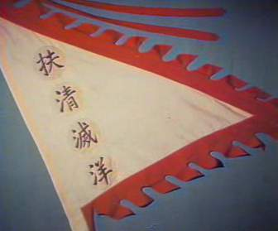
二、义和团运动
合作探究：如何评价“扶清灭洋”的口号？
材料一 “最恨和约，误国殃民。上行下效，民冤不伸。神助拳，义和团，只因鬼子闹中原。
材料二 挑铁道，把线砍，旋再毁坏大轮船。……一概鬼子都杀尽，大清一统庆升平。
正确区分西方文明和西方侵略；学习世界一切优秀民族的长处，理性爱国。
扶清：有利于争取官兵，却容易放松对清政府的警惕；
灭洋：能动员广大民众反帝，但带有笼统排外的局限。
评价：具有爱国的性质，反映了社会主要矛盾。

Slide 11
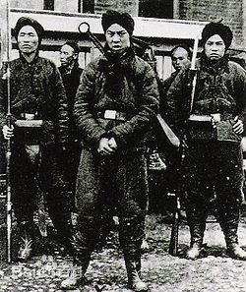
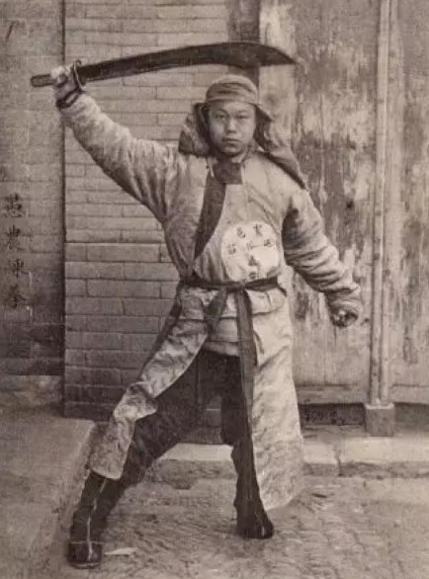
二、义和团运动
3.义和团运动历史意义：
帝国主义改变侵华策略：由直接瓜分到以华制华（复制代理人作为侵华工具。）
中国人民“含有无限蓬勃生气”，“无论欧美日本各国，皆无此脑力与兵力可以统治此天下生灵四分之一”，“故瓜分一事，实为下策”。 ——瓦德西对德皇威廉二世
1、展现了中国人民不畏强暴的牺牲精神；
2、粉碎了帝国主义瓜分中国的企图。
4.失败原因：农民阶级的局限性；
中外反动势力的联合绞杀。
Notes:
阻止列强瓜分中国；民族意识觉醒；盲目排外；愚昧与残暴。
爱国主义永远是一种打动人心的力量 农民阶级局限性

Slide 12
5.义和团运动的评价：
性质：农民反帝爱国运动
我们不能因为它是爱国行动就不指出那些消极落后甚至愚昧荒唐的东西，正如不能因为它存在那些消极落后的方面便不敢肯定它是一场反帝爱国运动一样。
——金冲及《二十世纪中国史纲》
万千来自下层社会的人们汇聚在神道观念之下，手执引魂幡、混天大旗、雷火扇、阴阳瓶、九连环、如意钩、火牌、飞剑，勇敢地对抗帝国主义的火炮快枪，在这个过程中，愚昧会升华为悲壮。
——陈旭麓《近代中国社会的新陈代谢》
Notes:
阻止列强瓜分中国；民族意识觉醒；盲目排外；愚昧与残暴。
爱国主义永远是一种打动人心的力量 农民阶级局限性

Slide 13
慈禧对义和团态度变化
剿
“近日京城内外，拳匪仇教，与洋人为敌，教堂教民，连日焚杀，蔓延太甚，剿抚两难。” ——《上谕》
1900年6月20日
“剿之则即刻祸起肘腋，生灵涂炭，乃各督抚奏称，信其邪术以保固，亦不谅朝廷万不得已之苦衷矣。”
——《上谕》
1900年6月26日
剿
“著都饬所属文武各员，查明各种会匪名目，严行禁止，胆敢仍前聚众，藉闹教为名，结党滋事，并著从严惩办，以靖地方。”
——《上谕》 1899年11月28日
“义和团实为肇祸之由，今欲拔本塞源，非痛加划除不可。”“严行查办，务净根株。”
——《上谕》
1900年9月7日
抚

Slide 14
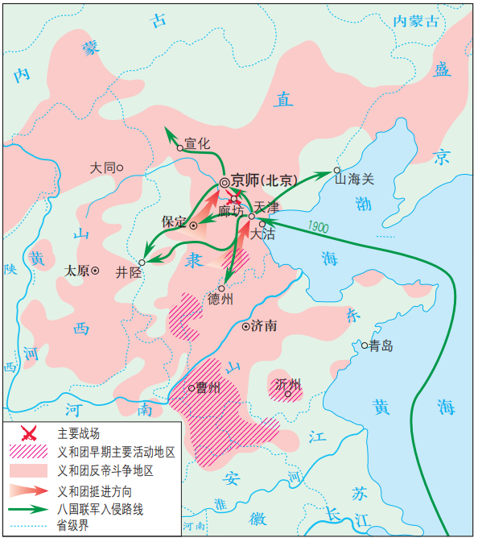
三、八国联军侵华
1.侵华原因：
(1)根本原因：为进一步侵略瓜分中国，维护在华利益；
(2)直接原因：镇压义和团运动。
2.战争经过：
(1)1900.06.10 廊坊阻击战
(2)1900.06中 天津保卫战
八国联军侵华战争形势图

Slide 15
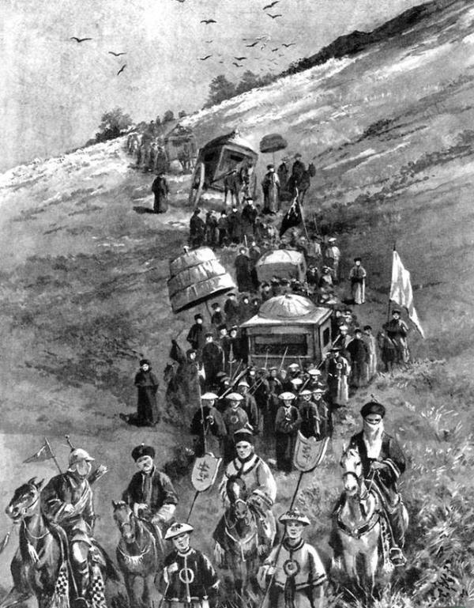
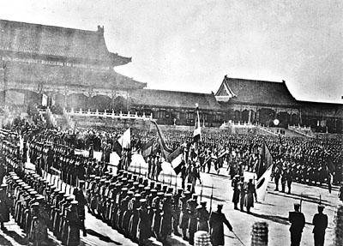
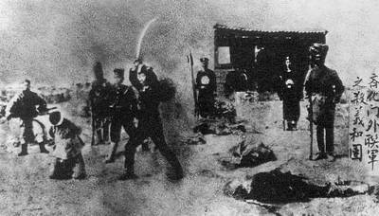
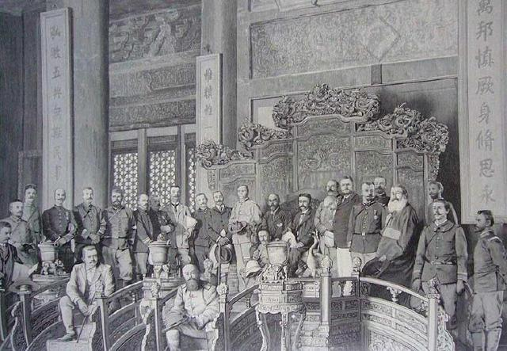
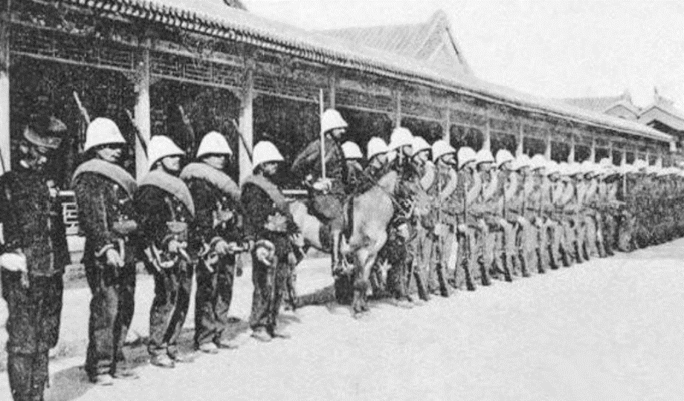
三、八国联军侵华
2.战争经过：
1900.08中旬北京失陷，慈禧携光绪出逃西安
慈禧出逃西安
八国联军侵占北京

Slide 16
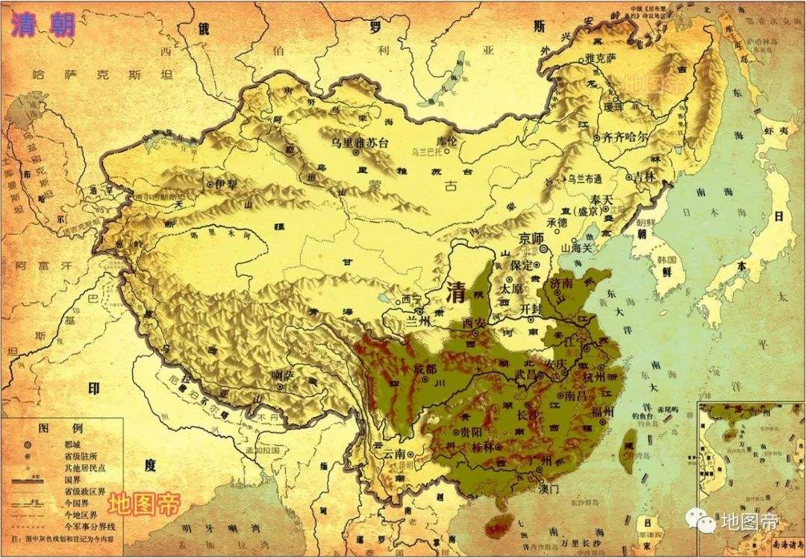
三、八国联军侵华
3.战争影响：
(1)八国联军占领北京后，继续派兵侵略其他地方；俄军趁机侵占中国东北。
(2)南方各省督抚与英、美等国洽商“东南互保”协议，严重动摇了清政府统治的根基。
【知识链接】
1900年6月，刘坤一、张之洞授意盛宣怀等与各国驻上海领事炮制了《东南互保章程》，规定上海租界由各国共同保护，长江及苏杭内地归各督抚保护，两不相扰。两广总督李鸿章、山东巡抚袁世凯等也参加。东南互保表现了东南地区当权的洋务派与西方列强合作抵制义和团的意向。
它标志着在封建帝国内具有近代政治意识的官员第一次在国家政治事务中显示出鲜明的独立性和抗争性
支持东南互保地区示意图

Slide 17
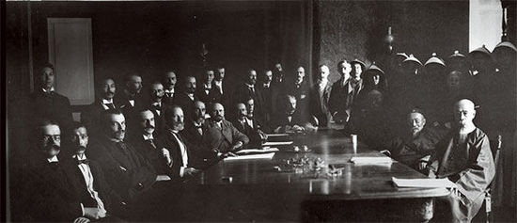
四、民族危机的加深
签订《辛丑条约》1901年9月7日，清政府被迫与联军8国及西荷兰比共11国签订丧权辱国的《辛丑条约》。
慈禧太后以光绪皇帝的名义发布上谕：“仍电饬该全权大臣将详细节目悉心酌核，量中华之物力，结与国之欢心。……今兹议约，不侵我主权，不割我土地。念友邦之见谅，疾愚暴之无知，事后追思，惭愤交集。”

Slide 18
四、民族危机的加深
3.战争影响：
《辛丑条约》主要内容：
中央机构完全半殖民地化
A.赔4.5亿
B.划使馆区
C.拆炮驻兵
D.严禁反帝
人民更加贫困和经济衰败
列强侵华大本营，成为国中之国
严重破坏中国的主权完整
清政府成为列强统治的工具
是中国近代史上主权丧失最严重、赔款数目最庞大的不平等条约。标志中国完全陷入半殖民地半封建社会的深渊。

Slide 19
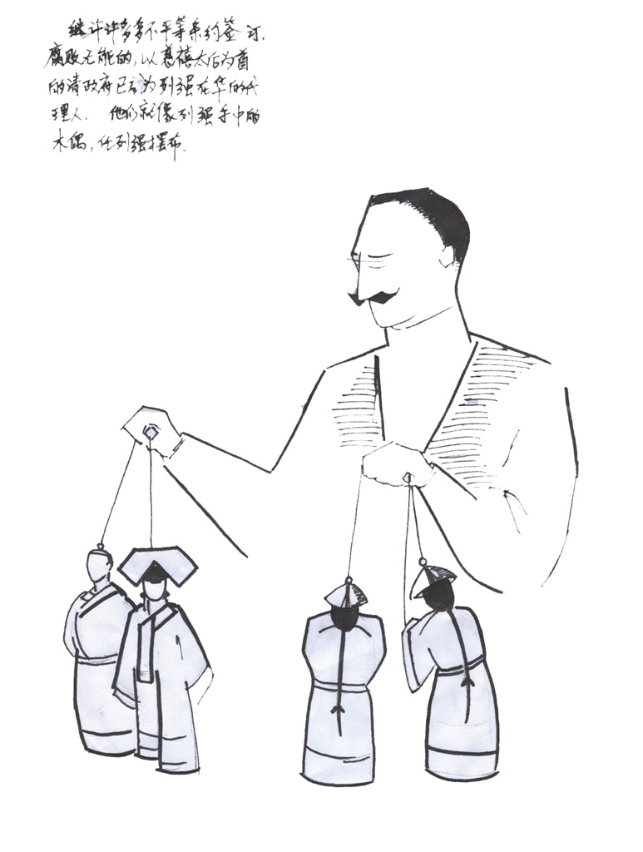
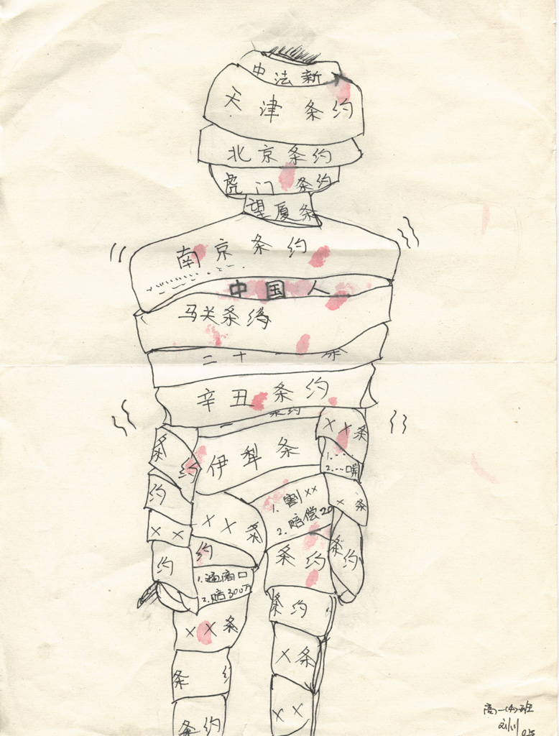
四、民族危机的加深
画面中那个身带血迹、瘦弱并颤抖着的人代表的是当时受尽欺凌的中国人。他正被众多不平等条约扎得像个木乃伊。
清政府就像列强手中的扯线木偶一样，逐步成为侵略者统治中国的工具。

Slide 20
思维升华：在近代中国沦为半殖民地半封建社会的过程中，列强在侵华过程中呈现出哪些特点和趋势？
特点和趋势：
（1）侵略国：
（2）经济侵略特点：
（3）政治侵略特点：
从个别国家到列强争相侵略
从商品输出为主
到资本输出为主（《马关条约》）
从局部侵略到
扶植代理人以华治华（军事政治控制）

Slide 21
中国半殖民地半封建社会形成的历程
项目 | 程度
第一次鸦片战争
《南京条约》
中国开始沦为半殖民
半封建社会
第二次鸦片战争
《天津条约》
《北京条约》
使中国社会半殖民半封建的程度进一步加深
中日甲午战争
《马关条约》
使中国社会半殖民半封建的程度大大加深
八国联军侵华
《辛丑条约》
使中国完全沦为半殖民
半封建的社会

Slide 22
1.（2016·海南16）1898年6月11日清廷颁布《明定国是诏》，其中说：“以圣贤义理之学，植其根本，又须博采西学之切于时务者，实力讲求，以救空疏迂谬之弊．”这说明戊戌变法（ ）
A．侧重提倡务实之风
B．兼具改良与革命的色彩
C．试图通过妥协减少变革阻力
D．与洋务运动的宗旨并无不同
C

Slide 23
2、孙中山认为，义和团运动是“对于欧美的新文化之反动”“其勇锐之气殊不可当，真是令人惊奇佩服。所以经过那次血战之后，外国人才知道中国还有民族思想，这种民族是不可消灭的”以上材料说明孙中山对义和团运动的评价是
A．否定其排外主义 B．赞扬其反侵略精神
C．有赞扬又有否定 D．全面赞扬与肯定
C
Notes:
是否需要详讲改革内容 除旧布新 改革的局限性
①资产阶级的软弱性和妥协性 ，把变法的希望寄托在无实权的皇帝身上，采取自上而下的改良手段。 操之过急
②没有广泛发动人民群众，得不到人民群众的支持。
③触犯了封建守旧势力的利益，并且守旧势力过于强大（顽固派的反击）。

Slide 24
3.（2015·全国Ⅱ卷29）康有为在《新学伪经考》中认为，被奉为儒家经典的古文经实系伪造。1891年该书刊印后风行国内，但很快遭到清政府禁毁。这主要是因为该书旨在（ ）
A.揭露历史真相
B.引介西方理论
C.倡导维新变法
D.颠覆孔孟学说
C

Slide 25
课堂总结
背景
序幕：公车上书
高潮：百日维新
结果：失败
【探究】失败原因、进步意义
戊戌维新运动
挽救民族危亡的斗争
背景
兴起：以“扶清灭洋”为口号
结果：在中外势力联合镇压下失败
评价
义和团运动
原因
经过
影响
八国联军侵华
总结：中国半殖民地半封建社会形成的历程
签订《辛丑条约》
条约的内容及危害
条约的影响
民族危机的加深

